Slide 1
PROJET RESERVIA
Projet P2 dans le cadre de la formation développeur Web Openclassroom

Slide 2
Nature du projet & impositions
Créer un site de réservation de chambre d’hôtel en ligne
Utiliser uniquement du HTML et du CSS
Balises sémantiques
Le champ de recherche doit être un champ de saisie
Les cartes d’hébergement et d’activités doivent être cliquables
Les filtre doivent avoir une animation au survol
Le site doit-être responsive
Validation des codes avec W3C
Utilisation de git et github
Interdiction au framework
Compatibilité chrome et firefox
La partie hébergement du menu et activité doivent être des ancres

Slide 3
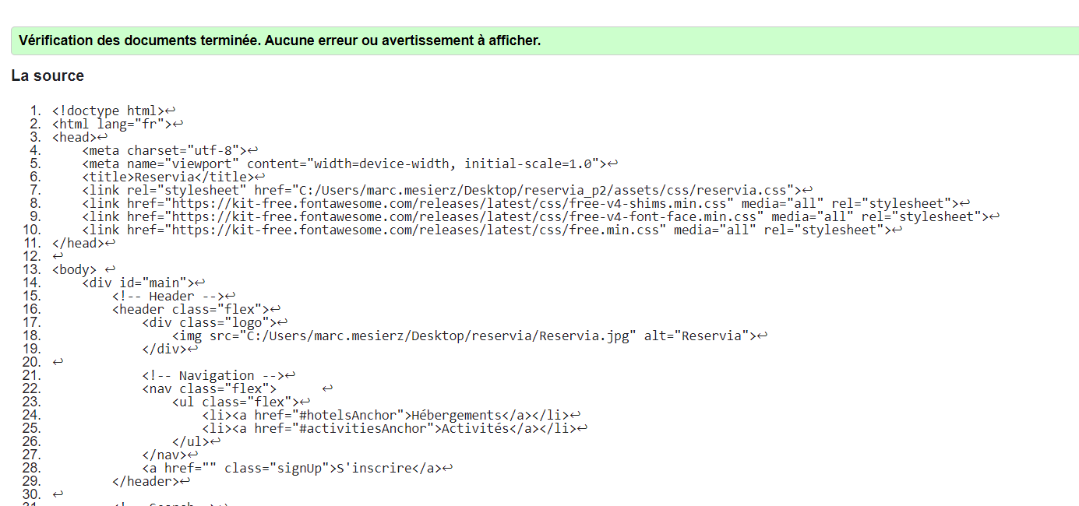
VALIDATION W3C du code HTML

Slide 4
VALIDATION W3C du code CSS

Slide 5


SECTION HEADER

Slide 6
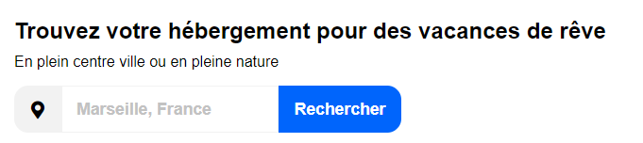
SEARCHBAR

Slide 7
LES FILTRES

Slide 8
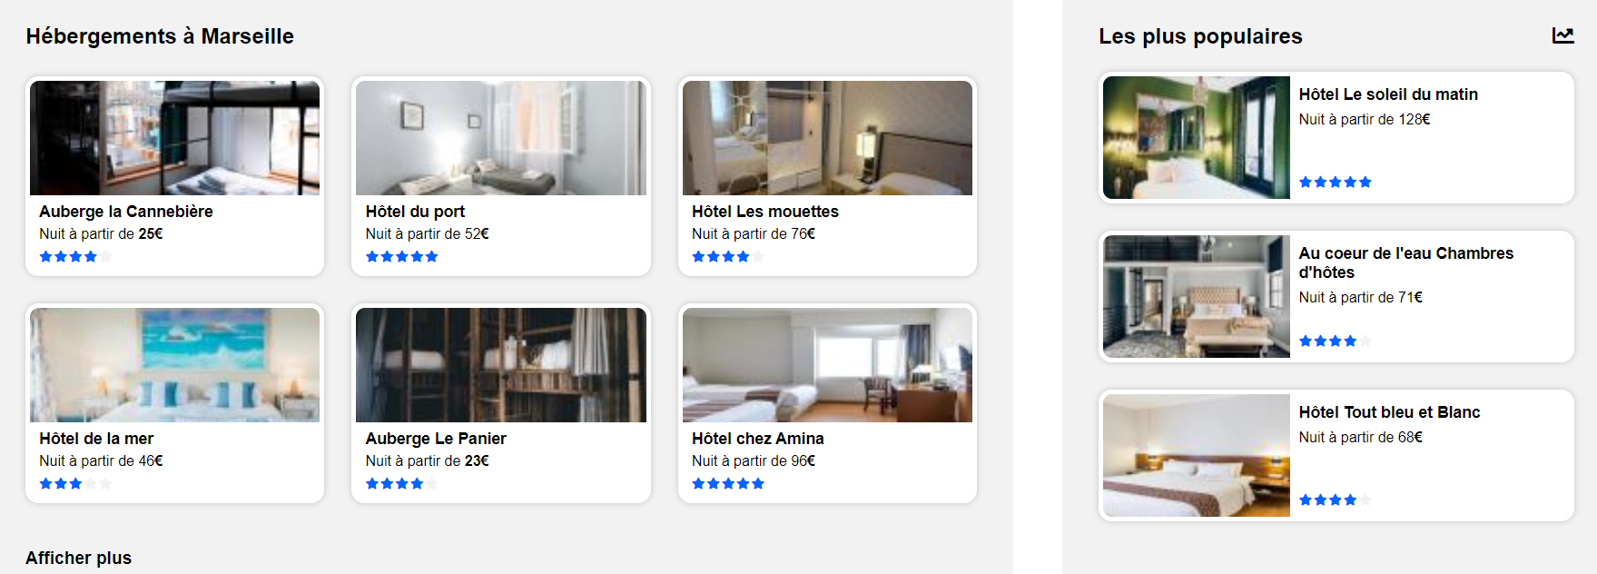
LES HOTELS

Slide 9
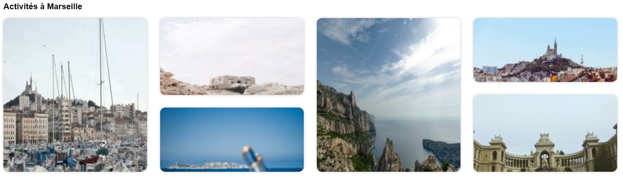
LES ACTIVITES

Slide 10
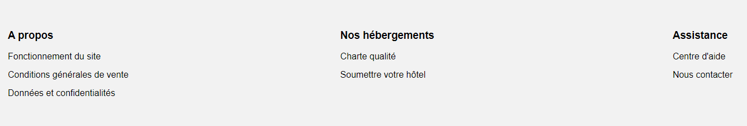
LE FOOTER

Slide 11
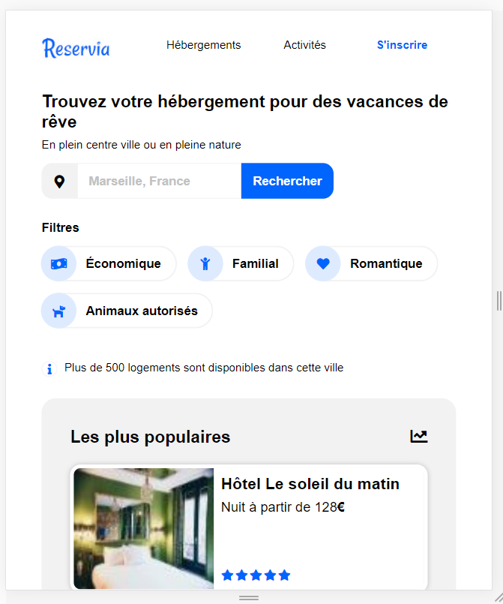
LE RESPONSIVE

Slide 12
AU FINAL
Le site fonctionne suivant les impositions fixées au départ
L’ergonomie est fidèle à la maquette
Les fonctions sont opérationnelles
Le responsive est adapté à tous les appareils

Slide 13
Les difficultés rencontrées
Des tâtonnements sur l’utilisation du flex
Le versioning à été long à mettre en place
Retard cumulé du a plusieurs facteurs.
Création d’un site sur wordpress pour mon entreprise
Alternance avec une partie commerciale prenante
1er coach qui manquait de pédagogie

